Slide 1
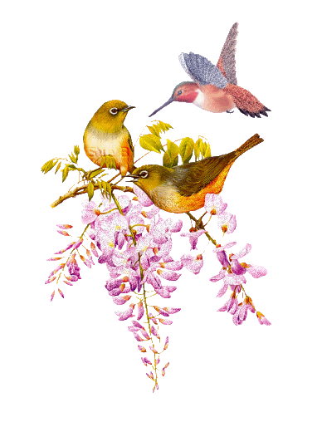
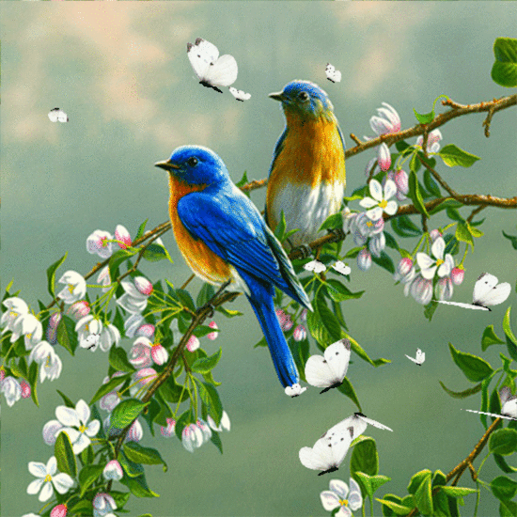

Slide 2
Всі ми знаємо, що птахи – це наші друзі і помічники. Вони приносять чималу користь садівникам і городникам. Завдяки птахам вдається стримувати популяцію шкідливих комах.
Птахи необхідні для підтримки нормальної екосистеми. Вони є частиною природи, прикрашають її і допомагають підтримувати баланс. Ми можемо врятувати їх від голоду, побудувавши годівниці на зиму або просто підгодовуючи птахів на вулиці. Це зовсім нескладно для кожного з нас, але таким нехитрим способом ми можемо допомогти нашим друзям!

Slide 3
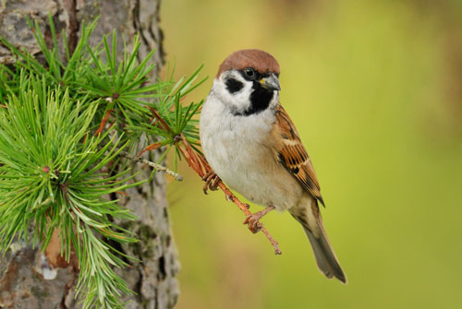
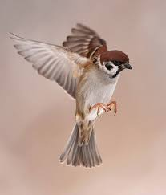
Горобець – пташка співоча
Він завжди все знати хоче.
По всіх гілочках стрибає
І комашок там
Горобці зазвичай літають на швидкості 38 км/год, але переляканий горобець може розігнатися до 50 км/год!.
На волі горобці живуть переважно від 4 до 5-ти років.
За будівництво гнізда відповідальні самці
В шиї горобця хребців в два рази більше, ніж у жирафа.
У горобців очі побудовані так, що він бачить світ в рожевому світлі.
«Жовторотики» – так називають молодих горобців з жовтим забарвленням, розташованим навколо їх дзьоба

Slide 4
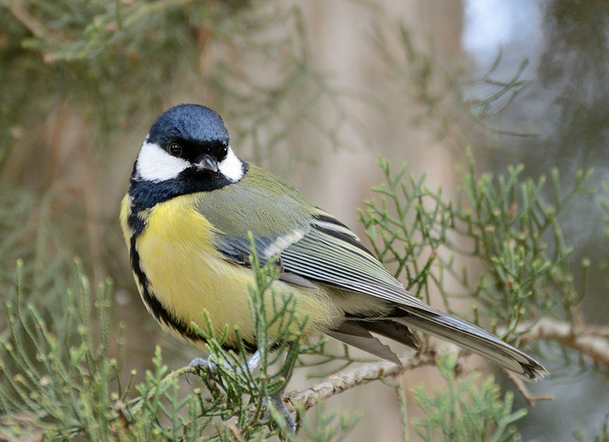
Цвінь-цвень! Пінь-пень! Добрий день! Добрий день! Хто ж оце мене вітає — Славка а чи щиглик? Підлітає і сідає, Голосно співає. Треба ж так от помилитись — Не впізнав я був синиці. Співучої жартівниці.

Slide 5
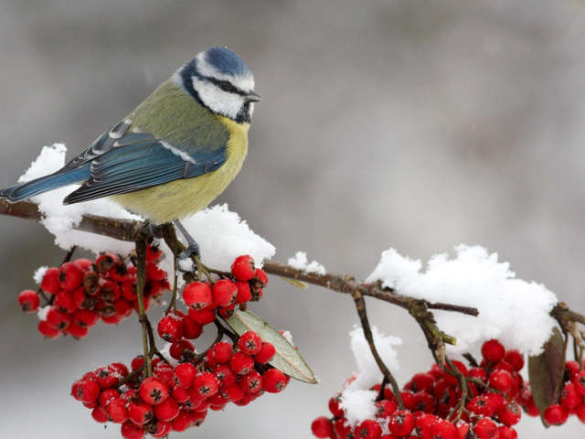
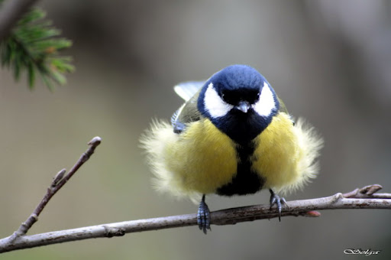
Свою назву вони отримали з-за характерного щебетання, яке, якщо прислухатися, звучить, як «сі-синь-сі».
Вони здатні видавати близько 40 різних звуків.
У синиць феноменальна пам’ять. Вони пам’ятають місця, де вони знаходили їжу.
Синиць не дарма називають санітарами лісу, так одна пара синиць в період гніздування оберігає від шкідників як мінімум 40 дерев

Slide 6
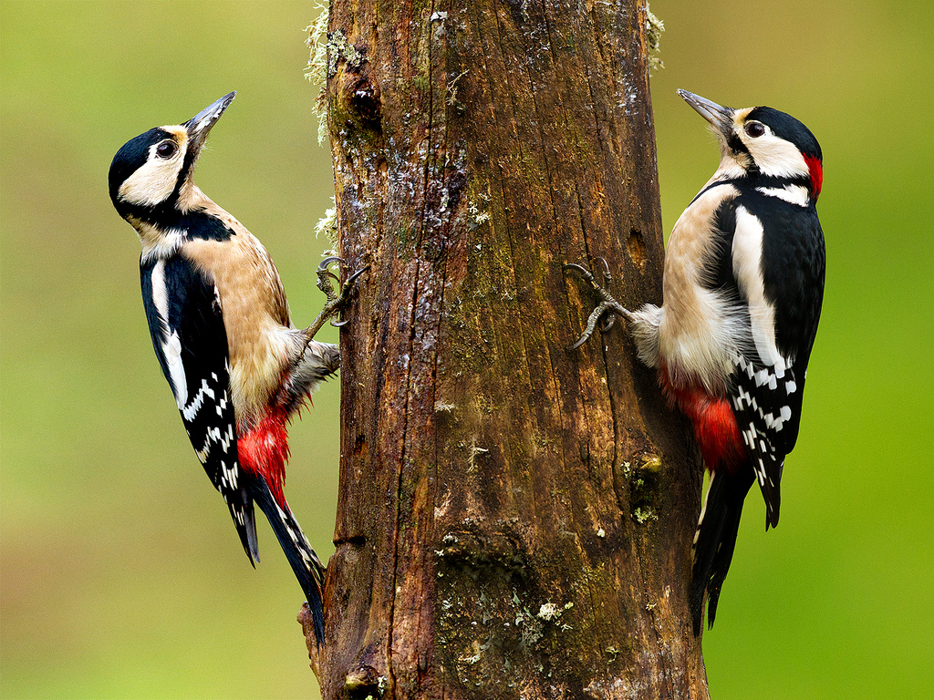
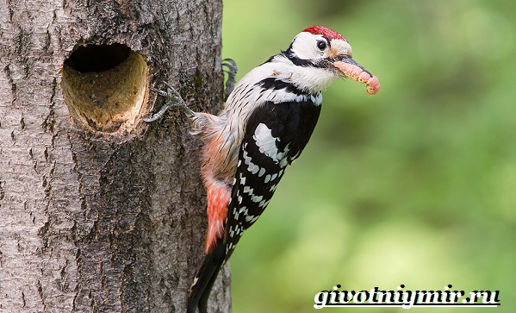
Чути в лісі: “Стук…Стук…”
Хто це? Що за дивний звук?
Біда жукам-короїдам:
Дятел взявся до обіду.
Цілий день працюю в гаї,
Діловито дзьобом б’ю,
Я не цвяхи забиваю,
Я комашок дістаю.

Slide 7
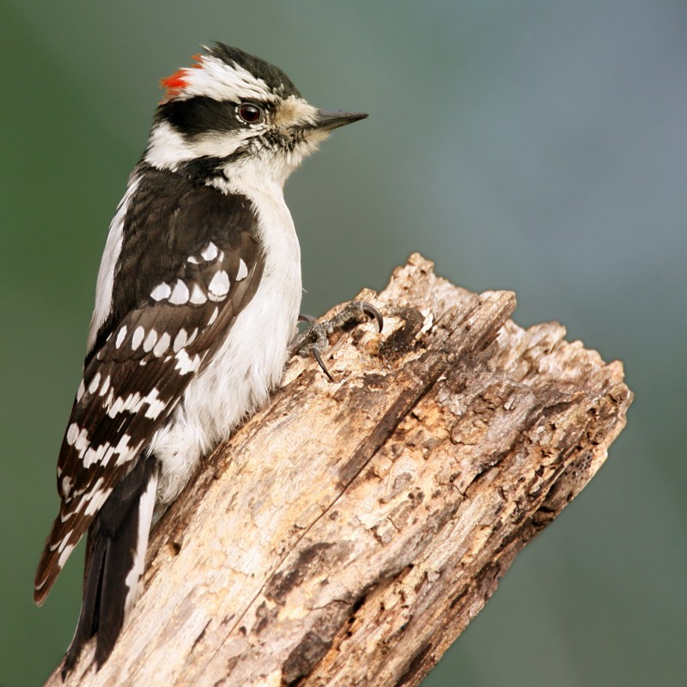
Дятли стукають дзьобом по стовбурах дерев, щоб заявити своє право на дану територію та оголосити про готовність до створення пари.
До речі одна зі Шнобелівських премій 2006 року по орнітології була вручена досліднику з Каліфорнії за роботу «Чому у дятла не болить голова?».
Американський королівський дятел є найбільшим в цьому сімействі птахів, його довжина 55 см. А карликовий дятел навпаки найдрібніший — його довжина становить всього 8 см.
● Дятли гніздяться в дуплах дерев. Вони можуть використовувати дупло попереднього року або вибити нове на "сім'ю" з 2-12 яєць:)
● Дятел-сосун харчується солодким, цукровим нектаром. Він проробляє отвір в дереві і споживає сік.

Slide 8
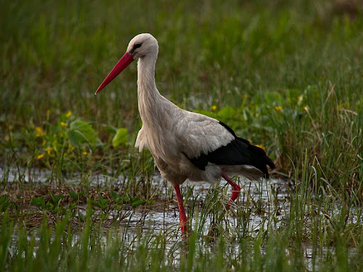
Ходить бусол по болотах
У червоних у чоботах,
Ловить ящірок, комах
Та на жаб наводить жах.
Довгим дзьобом цокотить,
За хвилину полетить,
Щоб із неба, з вишини
Помахать крилом мені.
Лелеки живляться не тільки комахами і жабами – вони ефективно борються з отруйними зміями, наприклад, з гадюками, які лелекам теж дуже навіть до смаку.
Лелеки сплять, стоячи на одній нозі, причому ноги вони змінюють, не прокидаючись.
Цікавий факт – чорні лелеки селяться подалі від людей, а білі, навпаки, якомога ближче.
Лелеки спілкуються між собою шипінням і клацанням дзьоба, оскільки вони не можуть «вимовляти» ніяких звуків, крім тихого писку, через особливості своєї будови.

Slide 9
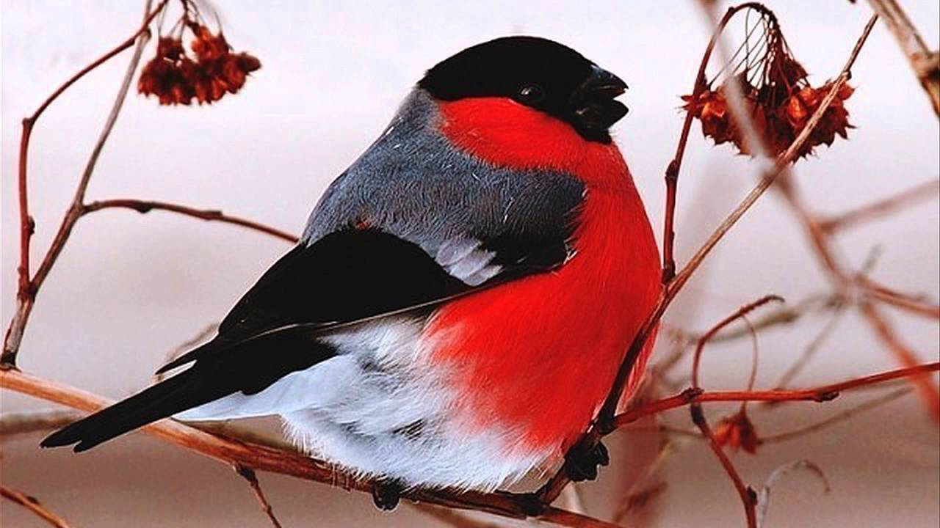
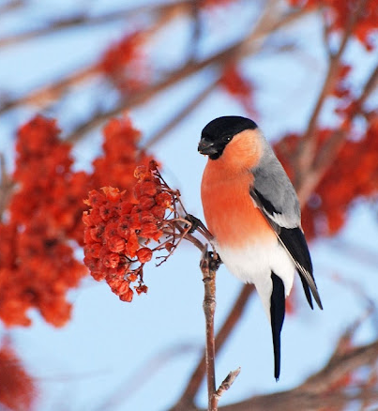
Посідали у дворі,
Пишногруді снігурі,
Теплу одягли свитину
І смакують горобину.
Червоніють іздаля,
Хоч біліє вся земля.
І летить лапатий сніг,
Чорні шапочки у них.
На гіллячці угорі,
Скачуть диво снігурі.
Підкріпилися пташки,
Чистять ніжні фартушки.
Завірюха й холоди,
Наближаються сюди.
Нам говорять снігурі,
Довго бути ще зимі.
Як прийде весняний час,
Полетять вони від нас.

Slide 10
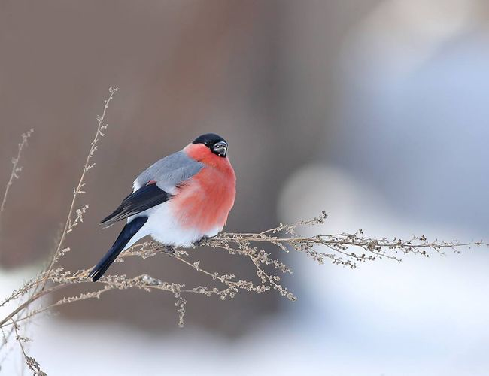
Коли снігурі їдять ягоди, вони витягують і з’їдають насіння, залишаючи м’якоть.
Наукова назва снігурів на латині перекладається як «вогненний».
Снігурі успішно копіюють наспіви і мелодії інших птахів
Самець має на грудях червоне оперення, тоді як самка – коричневе.

Slide 11
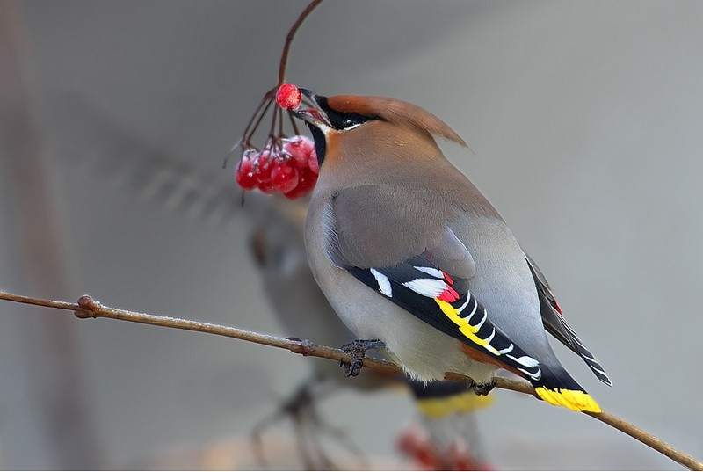
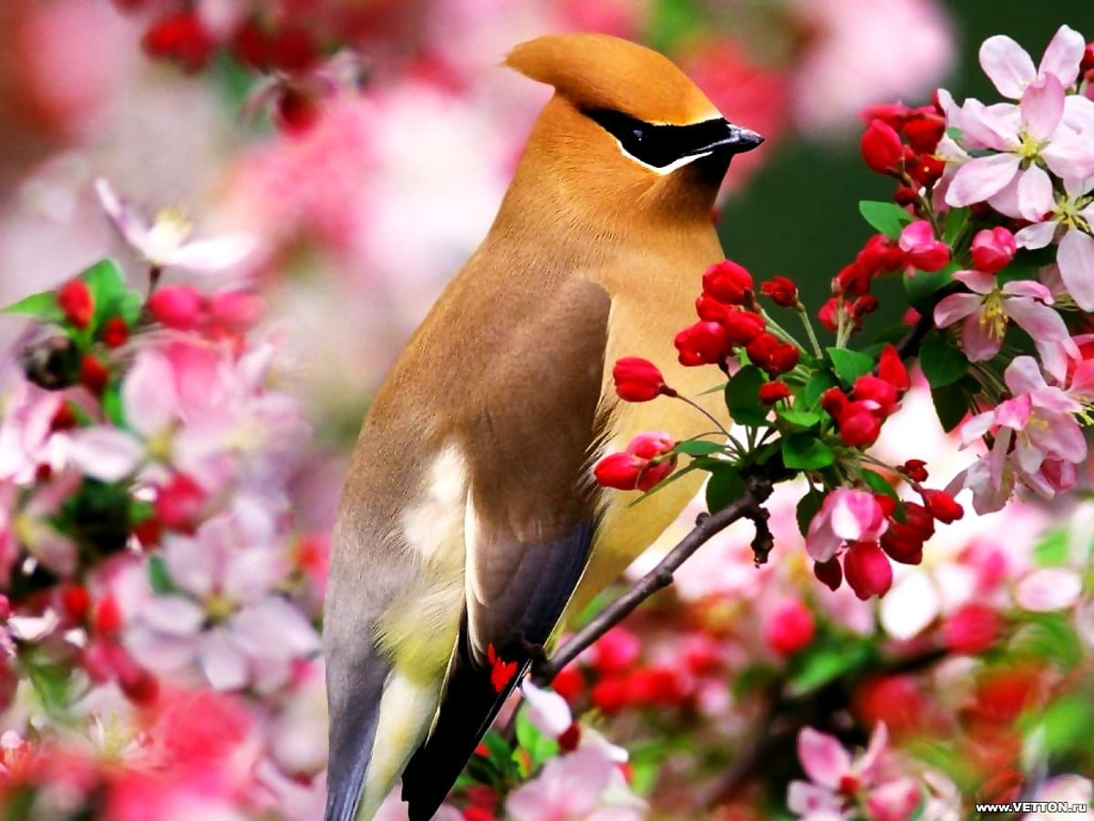
Не лінивець і не сплюх Гість північний — омелюх Влітку тут він не буває, Лиш на зиму прилітає.
Скаче він по горобині В червонесенькій хустині, Одне гронце оббирає, А на інше позирає.

Slide 12
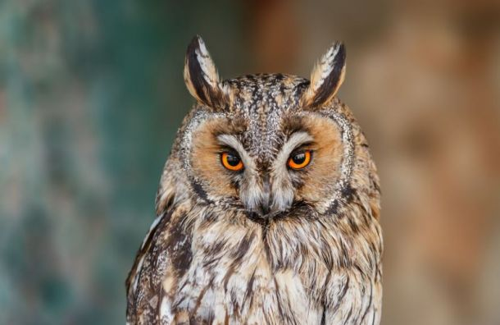
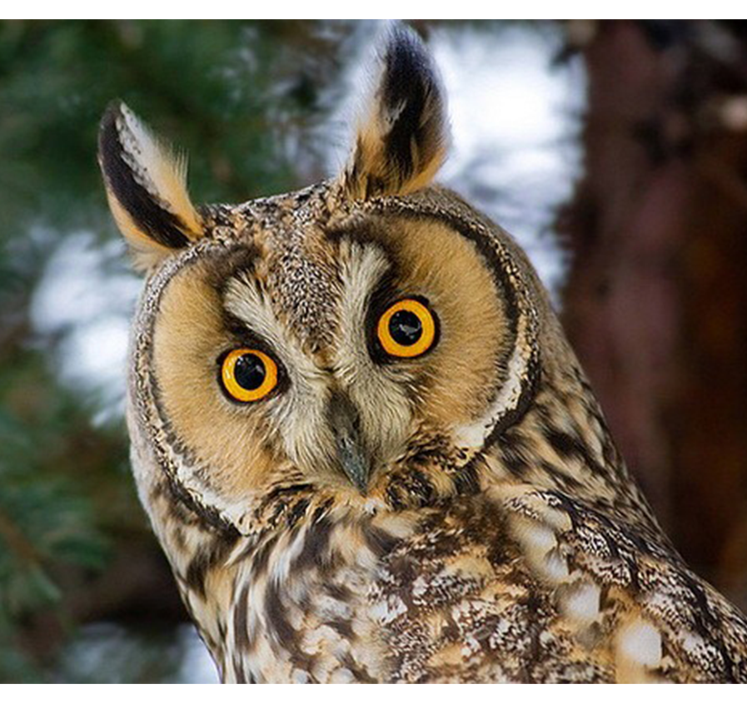
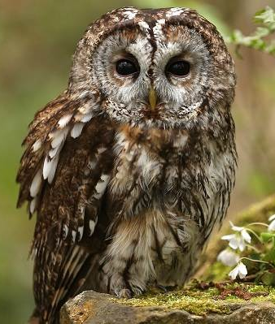
На деревах в холодочку,
Десь далеко у гайочку,
Спить собі вона одна
Темнокрилая сова.
Вдень завжди вона дрімає,
В ніч мишей не пропускає.
Дуже вже на кажана –
Є подібна вона.
І великі має очі
Спить сова собі до ночі.
Налякаєшся й заплачеш,
Як в гаю її побачиш.

Slide 13
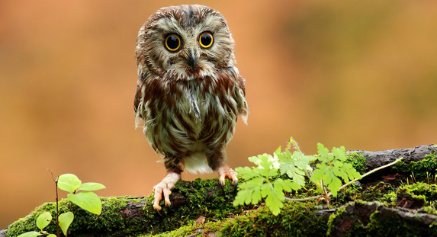
Сова бачить «вухами».
Крик снігової сови подібний до крику морських птахів.
Найулюбленішою їжею сов є їжаки, яких вони чистять від голок за допомогою власних кігтів.
Єдиним видом сов, які вживають лише рослинну їжу, є сови-ельфи.
Пугач способи полювати на кабанів і беркутів
Дані птахи не можуть рухати очима, але здатні повертати голову на 270 градусів.
Не мають зубів, для розчленування здобичі використовують кігті і дзьоб.
Мають особливе оперення, яке дозволяє безшумно літати.

Slide 14
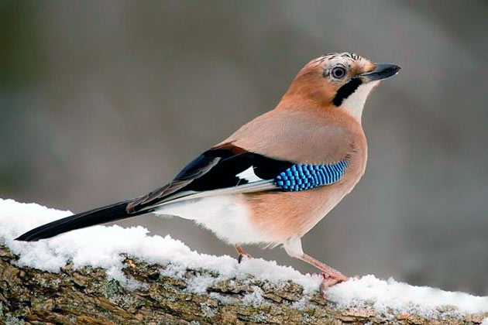
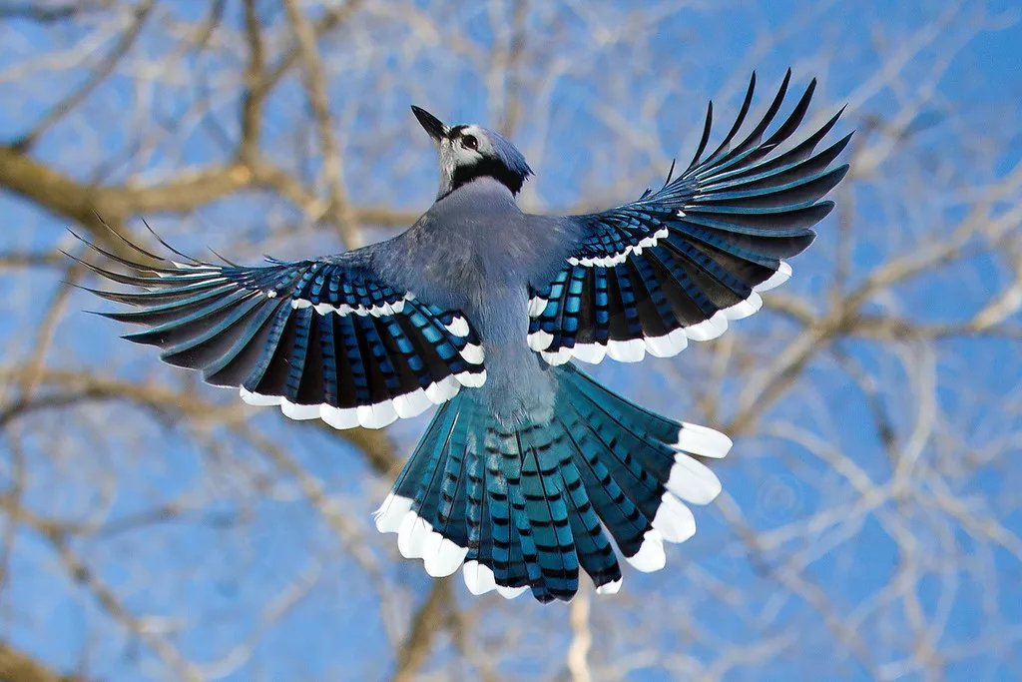
“сойка” — це зменшувальна форма первісної назви птиці “соя”.
П'ятеро пташенят сойки можуть за день з'їсти близько 1100 комах, що за 20 днів перебування в гнізді становить понад 20 тисяч. Батьки, не шкодуючи сил, доставляють своїм малюкам всіляких шкідників лісів і полів, і за сезон загальна маса з'їденого памолоддю корму досягає близько 4,5 кг.
У дзьобі й волі сойки поміщається до 12 великих насіння або горішків.
Розумові здібності сойок виходять за рамки інстинкту. Коли їх узяти з гнізда ще не облітаними, пташенята швидко звикають до людей і при наполегливому вишколі можуть заговорити, як папуг

Slide 15
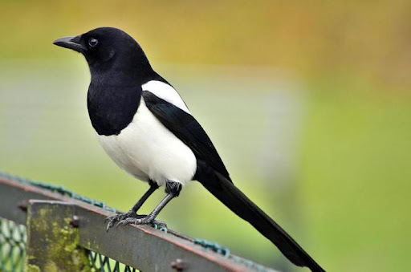
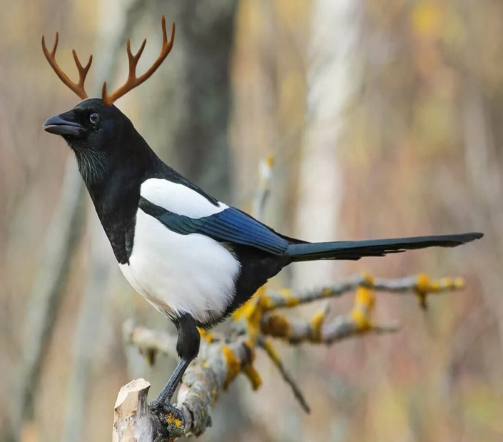
Сорока-злодійка! А що це означає? чуже присвоїть І де-небудь сховає. Навіщо вона голосно У лісі затріщала? Потім, що сусідку Свою сповіщала, Кликала красти, А за кожну крадіжку Того, хто краде, Треба під Старжи!

Slide 16
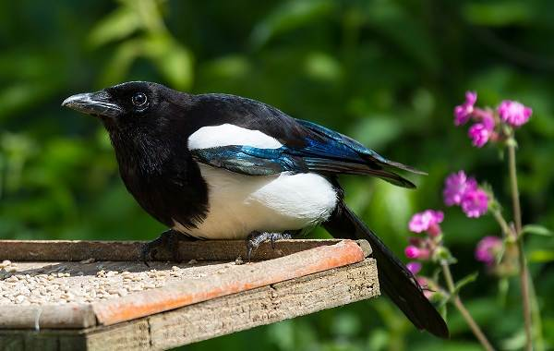
Сорока є єдиним птахом, що може розпізнати своє відображення в дзеркалі.
У сорок дуже добре розвинене соціальне спілкування. Вони здатні виявляти емоції, наприклад сумувати.
Сороки будують відразу до 7 гнізд на своїй ділянці, а потім обирають одне найкраще. Найчастіше сороки живуть до 17 років. але в рідкісних випадках доживають і до 30.
Сорок вважають одними з найрозумніших птахів на землі. Їхній мозок у процентному співвідношенні до маси тіла має практично однакове співвідношення, що і у людей. Ці птахи здатні швидко навчатися новим навичкам. Наприклад, вчені навчили сорок лічбі і прибирати свою клітку за допомогою підручних інструментів.

Slide 17
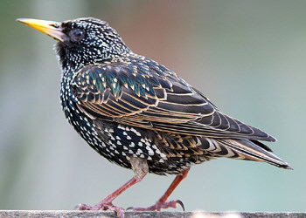
Шпак шпаківню гарну має.
Навесні він прилітає,
Прибирає в ній , як слід,
І береться за обід.
Цікавий факт Шпаки прилітають до нас у кінці березня — на початку квітня і нерідко на батьківщині їх зустрічає тривала зима. Але негода не дуже бентежить цих життєрадісних птахів. Більшість птахів селяться у дуплах або під нішами будівель. Також вони не проти пожити в затишних шпаківнях, споруджених людьми. Першими прилітають самці. Часто буває так, що під час висиджування яєць самець на деякий час підміняє самку. Через три тижні пташенята залишають гніздо.

Slide 18
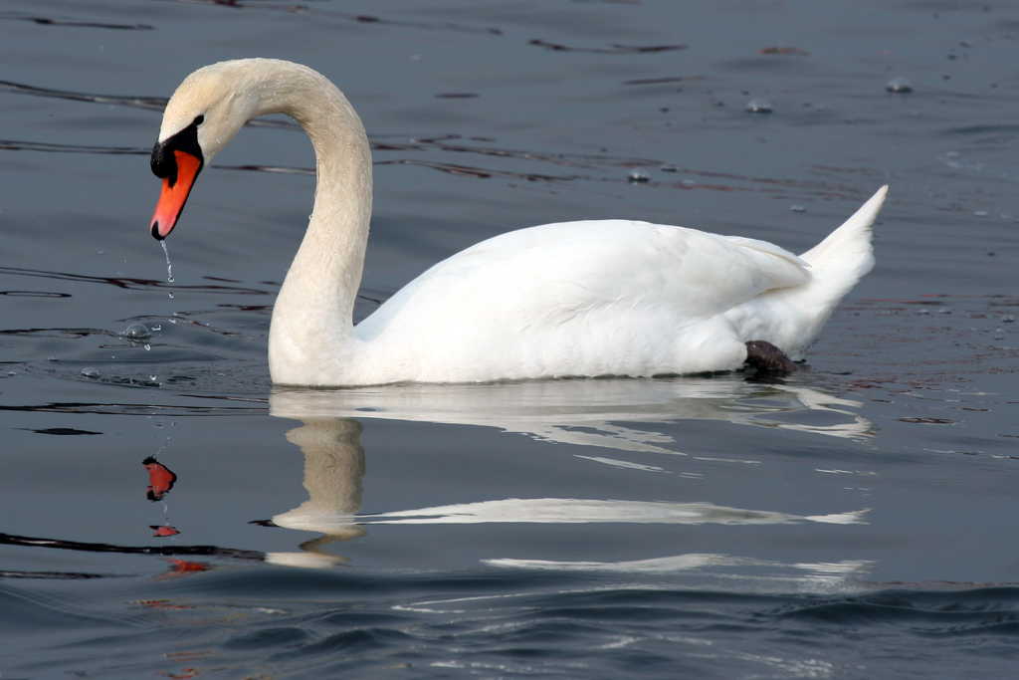
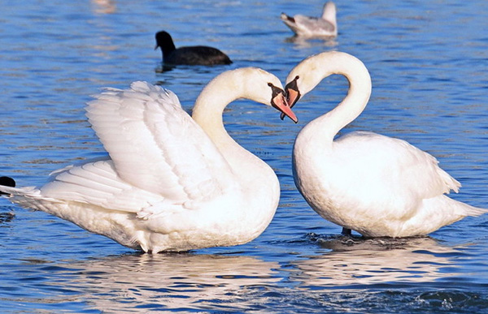
Лебедине пір'я ніколи не промокає, скільки б часу ці птахи не проводили у воді.
Найпоширенішим у світі видом лебедів є чорний, що мешкає в Австралії та Новій Зеландії.
Через значну масу тіла зліт дається лебедям досить важко, вони довго і натужно махають крилами і перебирають лапами, намагаючись злетіти. З цієї ж причини вони не можуть сідати на землю – їм доступна тільки посадка на воду.

